Slide 1
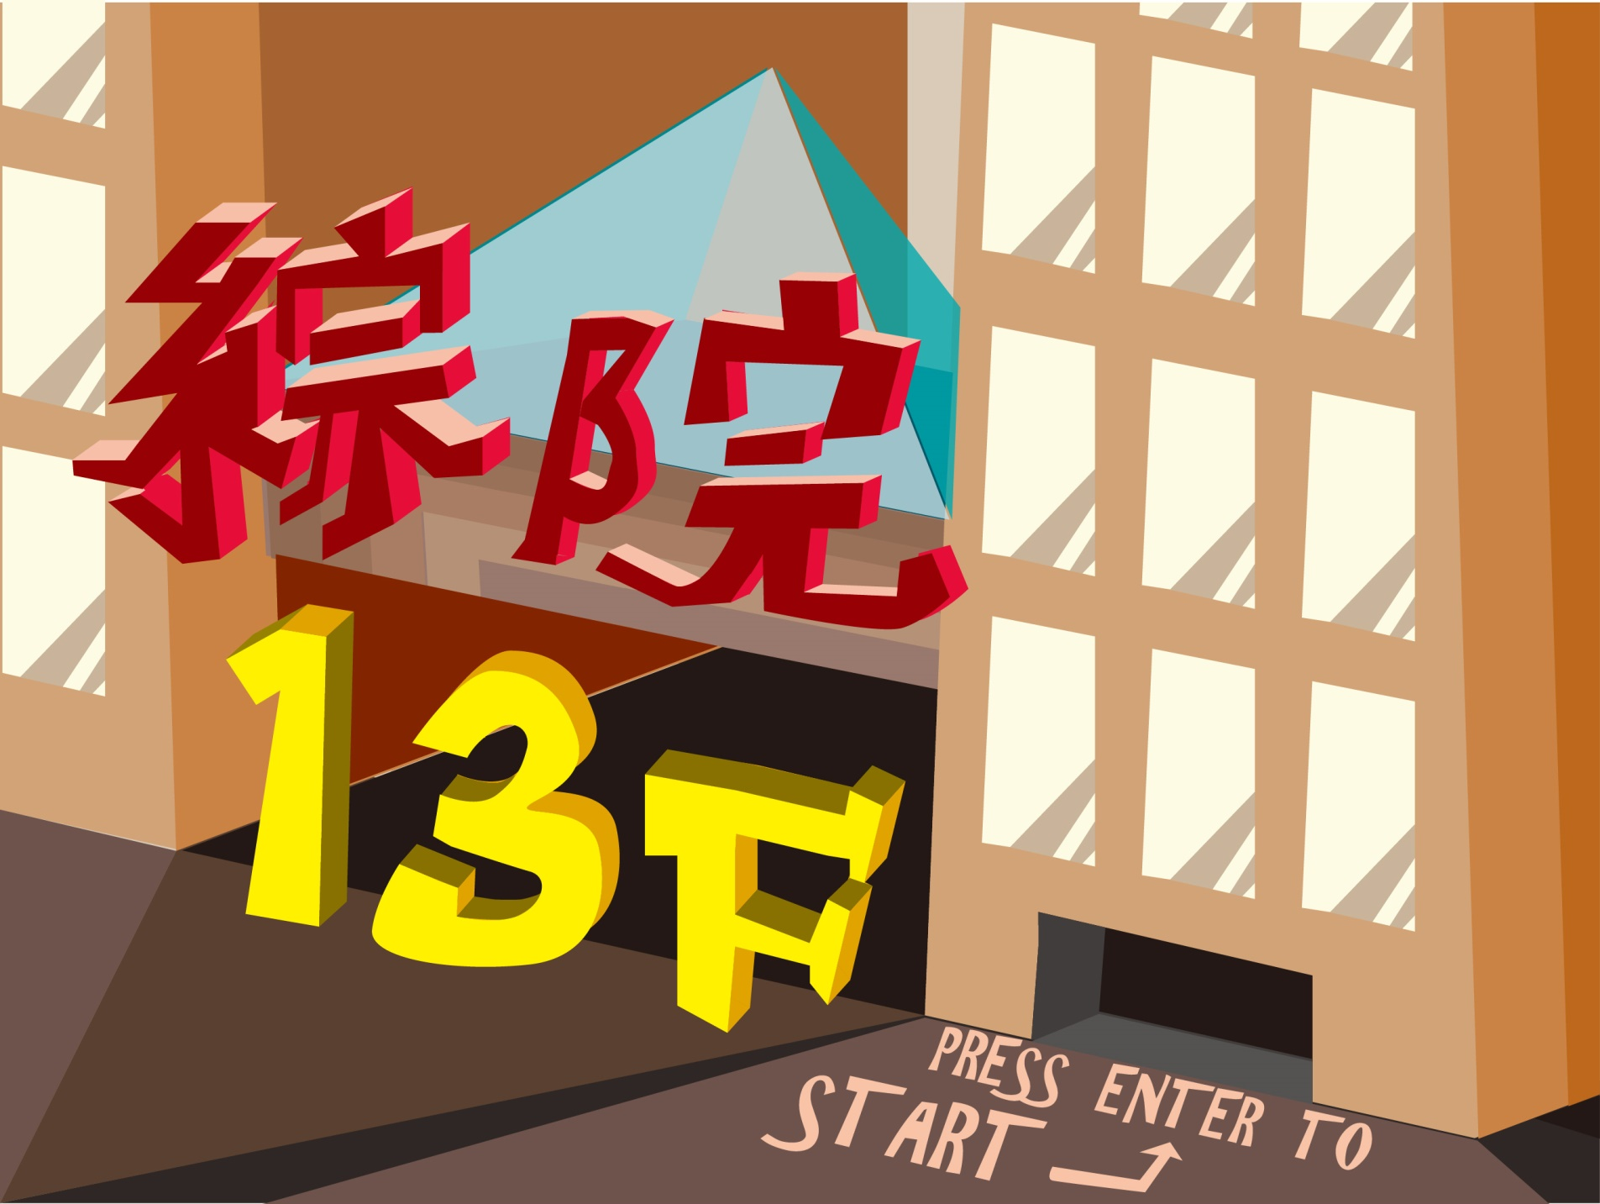
Final project
GROUP 9
心理三 黃 璿
傳播二 戴怡如
斯語二 江鈺云
廣電二 張雋彥

Slide 2

傳說中，
政治大學綜院電梯裡，住著一個紅衣小女孩。
她默默操縱著電梯，載你到各個樓層，
陪任性的她
玩 遊 戲
這天，正逢無趣的期末考週
小女孩決心要大鬧綜院電梯！
為了你的期末成績著想，讓我們一起保護教授吧！
快～陪～我～

Slide 3
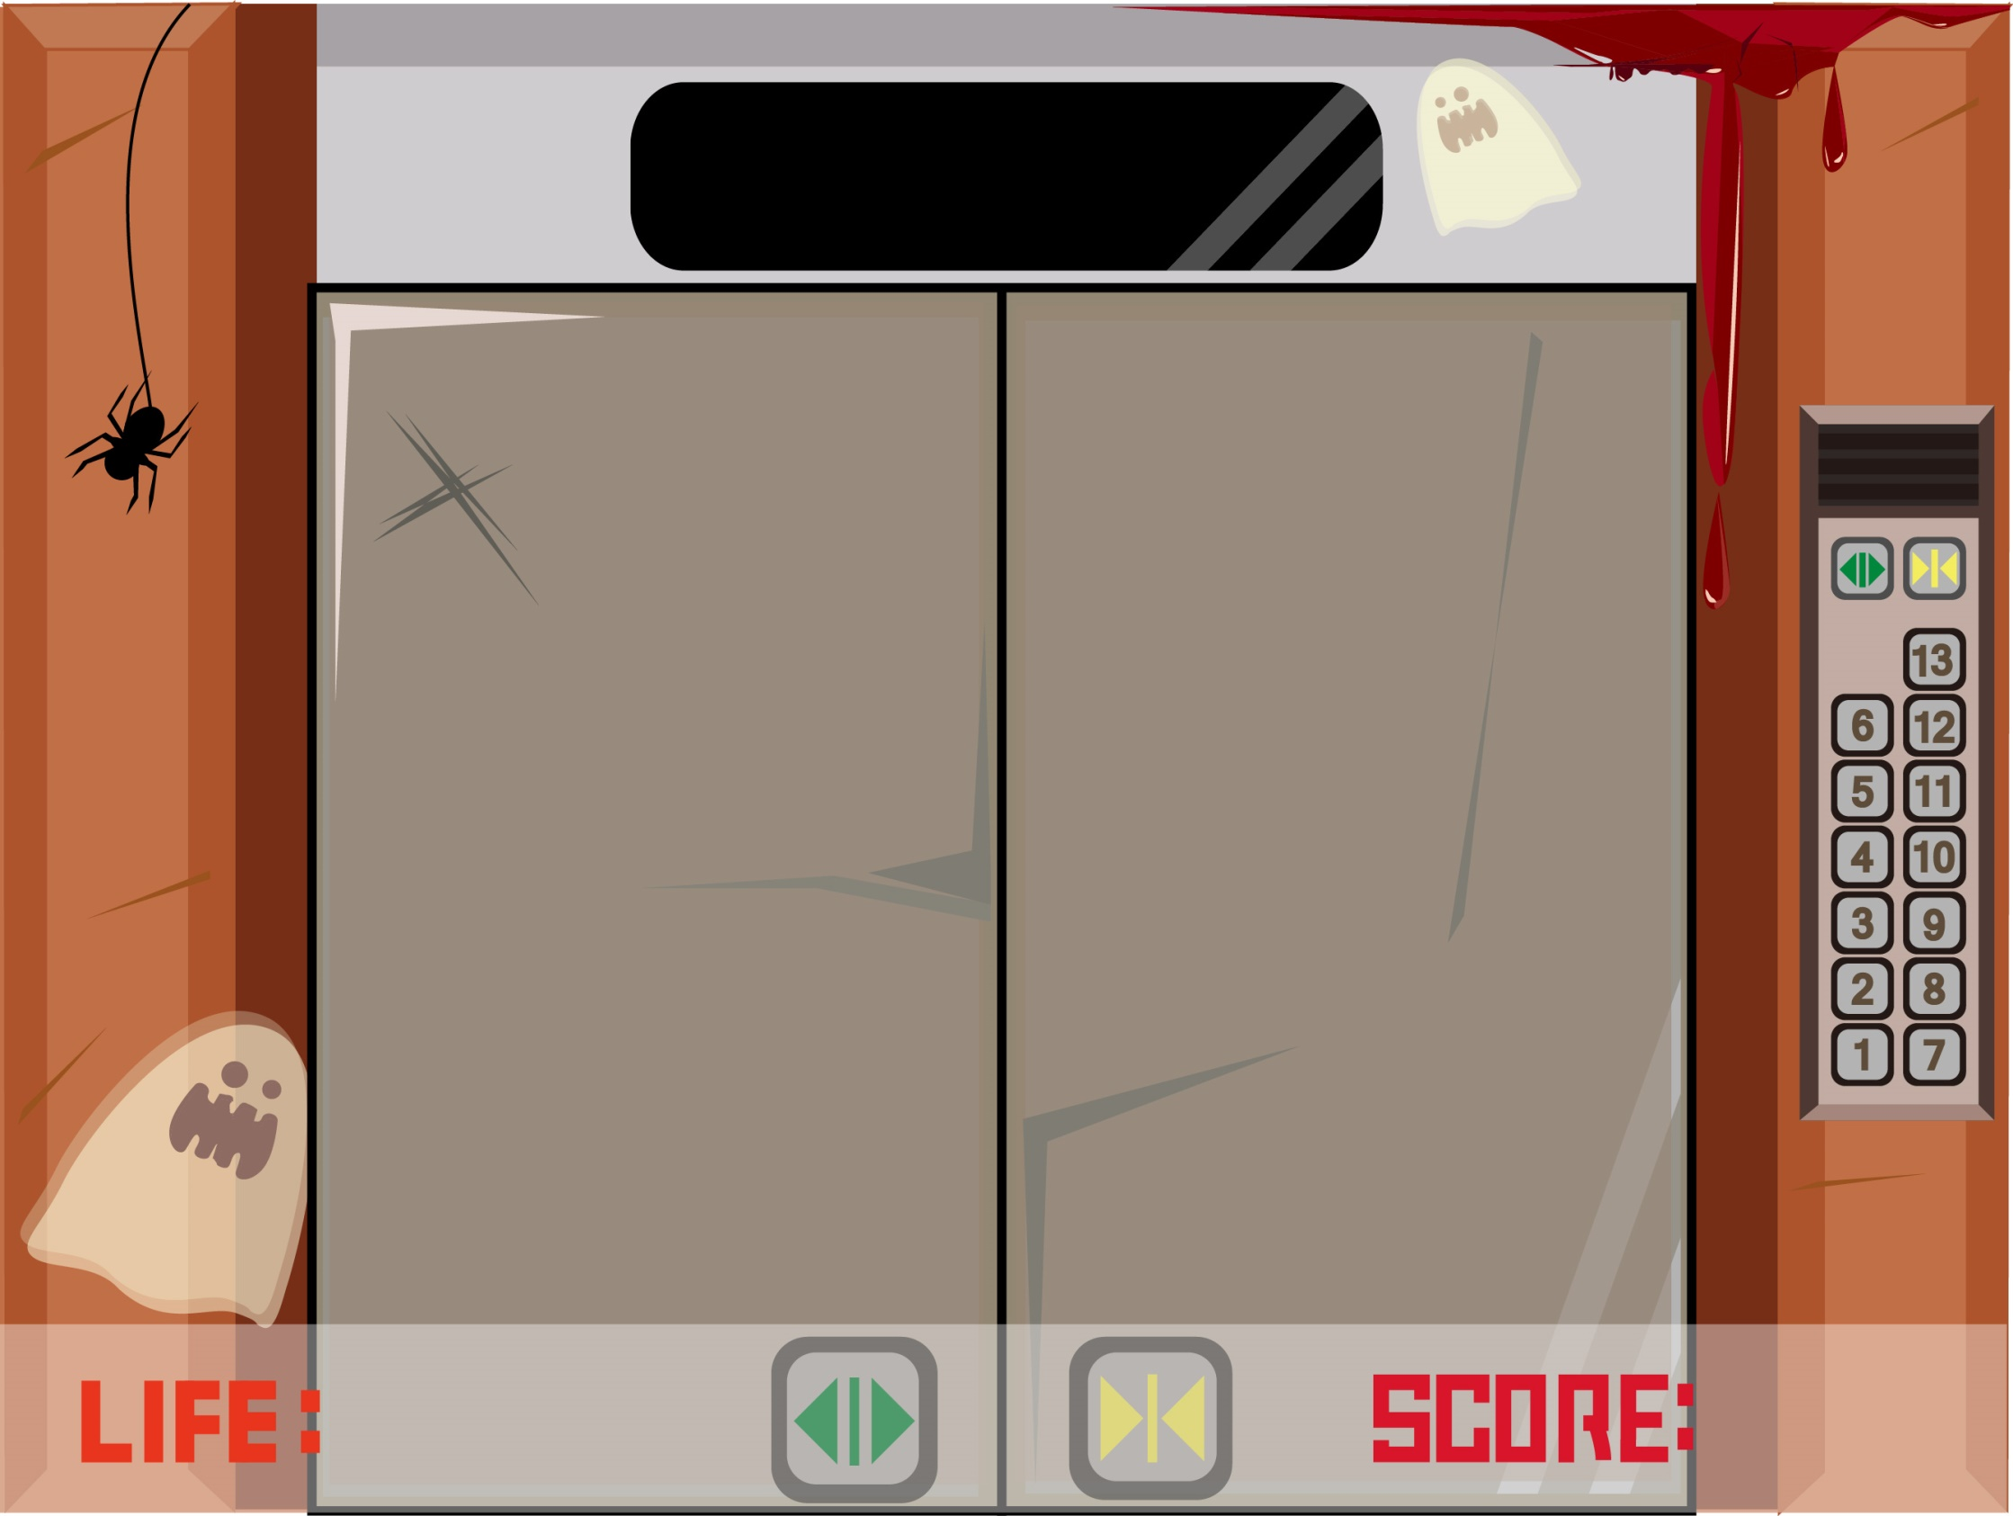
遊戲規則
按下 Enter 遊戲即正式開始，
在未分出勝負前都不能暫停。
開門：Z 關門：/
看見教授「開門」，看見女孩「關門」
開關正確，積分增加；
錯誤則減命，錯三次遊戲結束。
注意：反應速度將隨樓層提高而縮短
祝您順利幫助教授抵達十三樓！

Slide 4

讓我來Demo！
讓我來Demo！
讓我來Demo！
讓我來Demo！

